Slide 1
電子教材の閲覧データと コンテンツを用いた理解度推定
JB19S029 小岸沙也加
Notes:
研究紹介というより、今自分がやっていることの紹介って感じ

Slide 2
背景
講義ではオンライン上で講義資料が閲覧できる機能が使われる
BookRoll
詳細な閲覧データを取得することができる
学生の行動から理解度推定ができれば
はやめのアプローチが学生にできるのでは？
2
Notes:
例えば学生自身に知らせるとか，個人に合った復習問題を作ることができるようになるとか

Slide 3
Optimizing Assignment of Students to Courses based on Learning Activity Analytics
関連研究
学生の学習行動と教師の教え方とのマッチングを図った
学生を行動の仕方でクラスタリングをしてその結果を使ってクラスのマッチングを行う
学生の行動に焦点を当てている
ED599230.pdf Proceedings of The 12th International Conference on Educational Data Mining (EDM 2019)
3

Slide 4
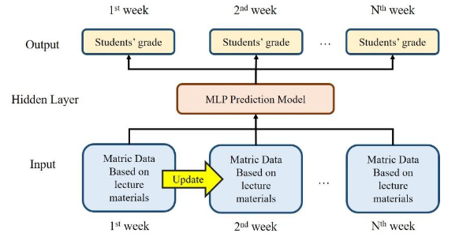
Predicting student performance based on Lecture Materials data using Neural Network Models
関連研究
４つのコースのデータを使用し、学生の最終成績を予測
学生の行動に焦点を当て、MLP予測モデルを作成
２つの隠れ層、出力層はリスクあり / なしを分類するユニット
高性能な分類モデルを生成
⇒リスクのある学生に早期の指導が可能
正直まだちゃんと読めていない
http://ceur-ws.org/Vol-3120/paper2.pdf CEUR Workshop Proceedings (CEUR-WS.org)
4
Notes:
ニューラルネットワークモデルを用いた講義資料データに基づく学生の成績予測
MLP（多層パーセプトロン）
本研究では，講義を行うための基本的なモノである講義資料を基に，学生の成績予測用データを変換することにした． また，本研究では，学生の読書行動を予測するために，ニューラルネットワーク（NN）を用いて高性能な分類モデルを導出した．これにより、講師は受講期間中にリスクのある学生を特定し、早期に学生を指導することが可能となる。
本研究では、全講義週における学習行動から、講義の種類ごとにMLP予測モデルを作成し、学習させる。MLPの構成は、2つの隠れ層からなり、活性化関数はReLuである。出力層は、リスクなしとリスクありの学生を分類するために2つのユニットを持ち、活性化関数はソフトマックスである。最適化関数は損失に対してアダムである。
２つのコースを学習データ、2つのコースをテストデータとして実験
実験の結果、学習内容データを考慮した成績予測は、リスクありの学生の読書行動パターンが十分にあれば、不合格傾向のある学生やリスクありの学生を分類できることがわかりました。また、ヒートマップを用いて、各週の読書行動を調査し、リスクなしとリスクのある学生の読書行動がモデル性能にどのような影響を与えるかを調査しました。その結果、3週目、4週目の講義の後、ノーリスク学生は教材を読むという行動が少ないことが分かりました。その結果，3,4週目以降では，リスクなし学生は教材を読む行動が少なく，リスクあり学生は最後まで多くの教材を読み，復習していることがわかった（図8）．このことから，リスクあり学生とリスクなし学生の読書行動を分離するモデルが構築された．
受講期間の半分を過ぎた時点で、リスクを抱えた学生が教材の予習・復習にあまり注意を払わないことがわかったため、教師は受講期間の半分を過ぎる前に、これらの学生を落第から保護するための工夫をする必要があることがわかりました。

Slide 5
研究テーマ
電子教材の閲覧データと
コンテンツを用いた理解度推定
コンテンツから講義内容を取得
閲覧データから学生の行動をよみとる
最終成績や小テストに頼りがちな理解度推定
⇒ 閲覧データだけでどこまで推定できるのか
5
Notes:
コンテンツは講義スライドのこと

Slide 6
使用データ
九州大学講義（ 2020年 サイバーセキュリティ基礎論）
閲覧データ（7週間、100名、200,818ログ）（先週変わりました）
コンテンツ画像・内容
小テストのデータ（先週もらいました）
6
Notes:
BookRollから取得

Slide 7
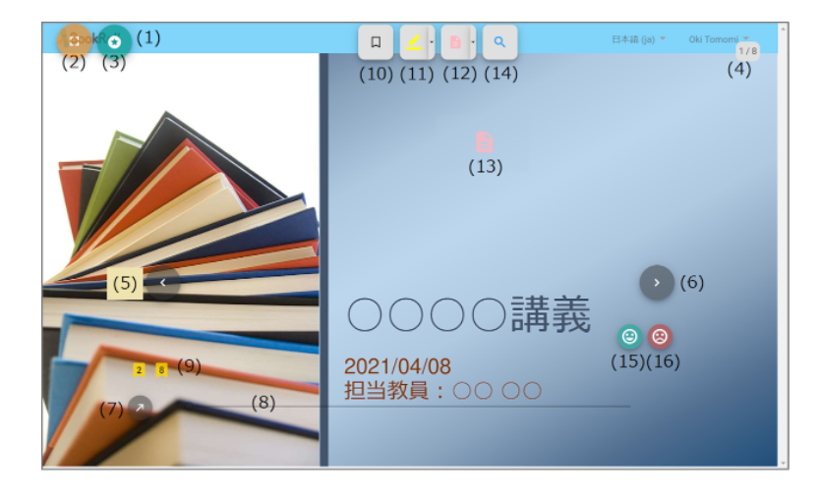
講義画面
ブックマーク, マーカー, メモ, コンテンツ内検索
レコメンド
現在のページ/全ページ数
前ページへ
次ページへ
わかった /
わからなかった
ブックマークしたページ
ページ移動
ex1

Slide 8
Log id | Contents id | Contents name |  | Operation date | Operation name | Page no |  | User id
331 | 7eacb532 | 安全な設定(1) |  | 2020/05/12 12:55:15 | OPEN | 1 |  | 0
332 | 7eacb532 | 安全な設定(1) |  | 2020/05/12 12:56:00 | NEXT | 1 |  | 0
333 | 7eacb532 | 安全な設定(1) |  | 2020/05/12 12:56:15 | NEXT | 2 |  | 0
334 | 7eacb532 | 安全な設定(1) |  | 2020/05/12 12:56:20 | PREV | 3 |  | 0
335 | 7eacb532 | 安全な設定(1) |  | 2020/05/12 12:57:00 | GETIT | 2 |  | 0
336 | 7eacb532 | 安全な設定(1) |  | 2020/05/12 12:57:04 | NEXT | 2 |  | 0
…
…
…
ex2

Slide 9
名称 意味
contents_id
marker_color / position
operation_date
operation_name
page_no
user_id
コンテンツに割り当てられたID
マーカーの色 / 場所
学生が操作を行った日数
学生が行った操作の名前
学生が操作を行ったページ番号
学生に割り当てられたID
ex3

Slide 10
操作名 意味
OPEN / CLOSE
NEXT/ PREV
GETIT / NOTGETIT
ADD MARKER
ADD BOOKMARK
ADD MEMO
SERCH
コンテンツを開く / 閉じる
次のページへ / 前のページへ
わかった / わからなかった
マーカーを追加
ブックマークを追加
メモを追加
コンテンツ内検索
ex4

Slide 11
小テストデータ
小テストの問題
正解したかどうか
回答時間
回答した学生のID
ex5

Slide 12
小テストの問題例
著作権（財産権）について、当てはまるものを一つ選んで下さい
公表権
氏名表示権
同一性保持権
複製権
ex5
Notes:
問題によっては正解の選択肢が学生ごとに変わってる

Slide 13
小テストの問題例
著作権（財産権）について、当てはまるものを一つ選んで下さい
公表権
氏名表示権
同一性保持権
複製権
2

Slide 14
推定方法
マーカーの色、位置
赤：重要 黄色：わからない 青：わかった
どのタイミングでどのようにページを移動したか
理解したかどうか
学生ごとに各語句・宣言的知識の理解度を求める
7
Notes:
研究の内容
何度もページを見返しているところは理解できていないのでは
類似する内容が含まれるページを何回も見ているのは理解しきれていないからでは
同じような行動をとっている学生同士は理解できてない場所も似ているのでは

Slide 15
宣言的知識
事実や原理、概念などに関する知識
「〇〇は○○に含まれる」「○○は○○の前におこる」
記述的知識、命題的知識
例：著作権
著作者人格権
特許権
死後70年まで保護される
語句
8
Notes:
2つの語句の関係的な
知識は前後の繋がりが大切だと思うので

Slide 16
出力結果例
学生と語句が表になったもの
各要素は理解度
学生 | 著作権 | 利益相反 | 暗号化 | 生体認証 | P2P
0 | 0.34 | 0.3 | 0.5 | 0.67 | 0.3
1 | 0.78 | 0.6 | 0.62 | 0.71 | 0.57
2 | 1 | 0.87 | 0.9 | 1 | 1
3 | 0.1 | 0.3 | 0.2 | 0.6 | 0.5
4 | 1 | 0.6 | 1 | 0.9 | 0.2
5 | 0.4 | 0.5 | 1 | 0.8 | 0.67
6 | 0.4 | 0.6 | 1 | 0.9 | 0.7
…
…
9
Notes:
今んとこ０～１

Slide 17
出力結果例（できれば）
段階的にデータを使用し、各状態で理解度を求める
閲覧データの重要性と 不十分な点をだしたい
マーカー | GETIT, NOTGETIT | 小テスト |  | スコア
✓ |  |  |  | 0.67
 | ✓ |  |  | 0.6
 |  | ✓ |  | 0.7
 | ✓ | ✓ |  | 0.74
✓ | ✓ | ✓ |  | 0.9
…
…
10
Notes:
使用するデータを段階的に調整し，各データの状態で理解度を求めることで閲覧データの必要性と十分でない部分を洗い出し，よりよい閲覧データが得られるようになる基盤となることを目指す
各段階の理解度がどれだけしっかり予測できているかのスコア

Slide 18
評価
小テストと点数を使用
本当に理解できてる？/理解できてない？
理解度と小テストの内容から点数を推定してもいいかも
このテストの内容ならこれくらいの点数のはず！！
関連研究ではシミュレーション実験が行われることが多い気がする
11

Slide 19
評価手法
まだ考えてられていません！！！
いい方法あったら教えてください…
12

Slide 20
今後の計画（今のところ）
6月 語句の決定、学生の行動と語句との照合
7月 理解度の出力
8月 行動が少ない学生に対して理解度の出力
9月 語句間の関係を求める
10月 宣言的知識も含め理解度を求める
11月 評価実験、論文執筆
12月 論文執筆、修正
関連研究もっと調べるべき、
13

Slide 21
現状起こっている細々とした事
マーカーの付け方人によって違うのでうまいこと読み取るのがむずい
自動的に語句をとりだそうとするといらんとこで切れたり、切れなかったりする。手動で打ち込むのが速いかもしれない
学生が各スライドを見ている時間の平均が数秒程度とあまりにも短い （多分自分が悪い）
いたはずの生徒100名 -> いつからか98名 -> 小テスト回答者93名 小テスト毎週行っているはずなのになあ
etc.
14
Notes:
めちゃくちゃ口語でかいてるのはわざとです、許して

